Slide 1

共享單車如何成功

Slide 2
介紹
共享單車：在全市千個站點提供萬輛共享單車。他們依靠單次騎行、日票和年度會員等靈活的定價方式。
問題：在吸引顧客的同時，我們希望增加年費會員，因為年費會員的利潤更高。
解決方案：將現有的散客轉化為會員。散客已經知道並了解如何使用產品，因此他們是首要目標。
目標：設計針對散客轉換的行銷策略。
行動： 分析歷史數據，了解散客與會員之間的差異、成為會員的動機、數位媒體的影響。

Slide 3
產生成果報告
1：明確業務任務
2：所有資料來源的說明
3：任何資料清理或處理的記錄
4：我的分析摘要
5：可視化支持和發現主要
6：我根據分析提出的三大建議
產生包含可
交付成果的報告

Slide 4
詢問
確定業務任務
答：尋找散客和會員使用自行車的不同方式。從這些洞察中，幫助團隊設計新的行銷策略，將散客轉化為會員。

Slide 5
準備
所有資料來源的說明
這些數據屬於公開數據，可用於探索不同客戶類型如何使用自行車。
資料只需清理，文件皆標明出處。符合ROCCC規範。

Slide 6
處理
任何資料清理或處理的記錄
在Jupyter Notebook中使用python有助於在短時間內通知和調整，透過在短時間內運行數行程式碼，並在運行後給出結果，節省了大量時間，因此我可以時不時地查看數據，並且可以記錄我採取的每一個步驟。

Slide 7
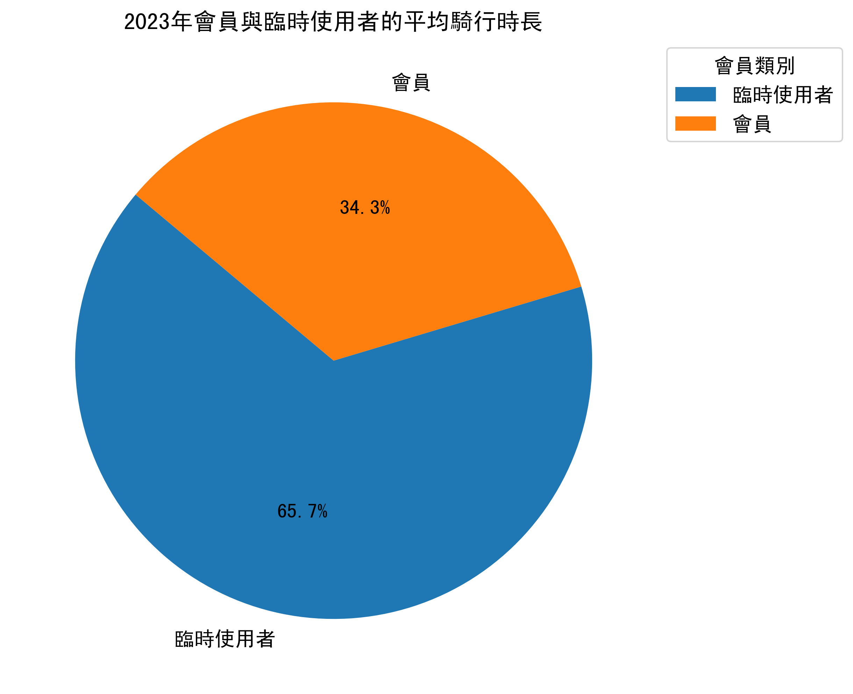
分析
散客的平均騎乘時間比會員的平均騎乘時間少。

Slide 8
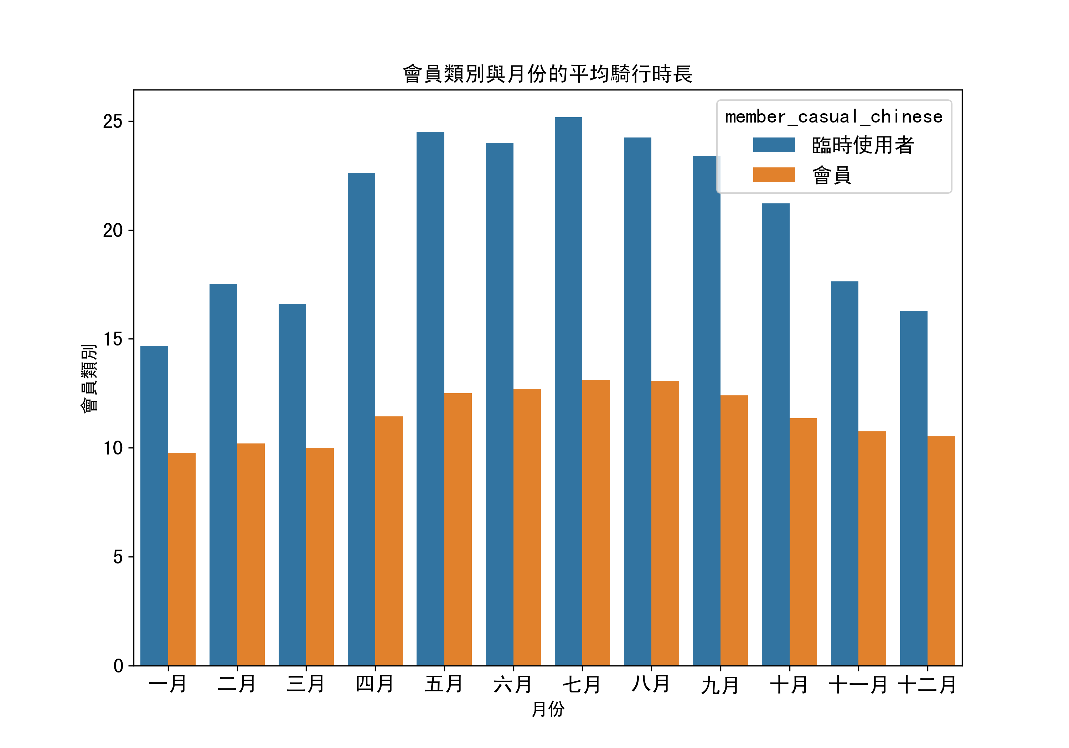
分析
夏季，散客和會員的旅行次數都達到了最高水準。

Slide 9
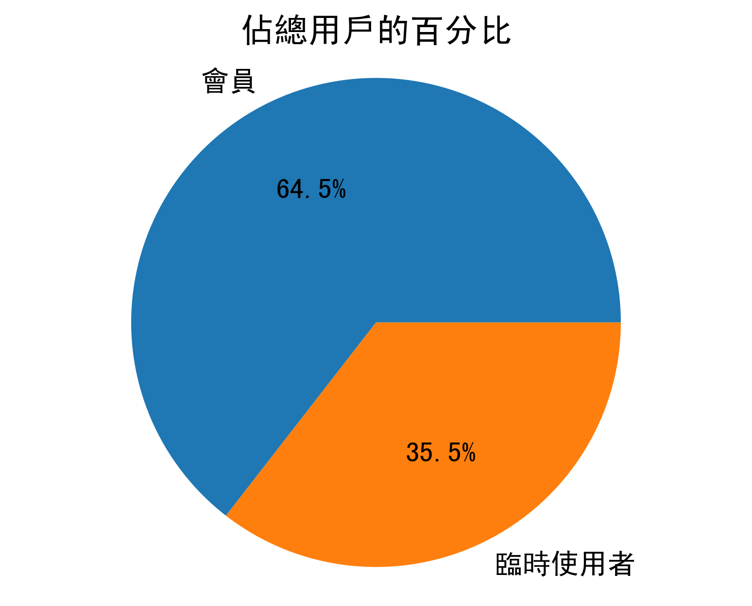
分析
大多數騎乘者都是會員。

Slide 10
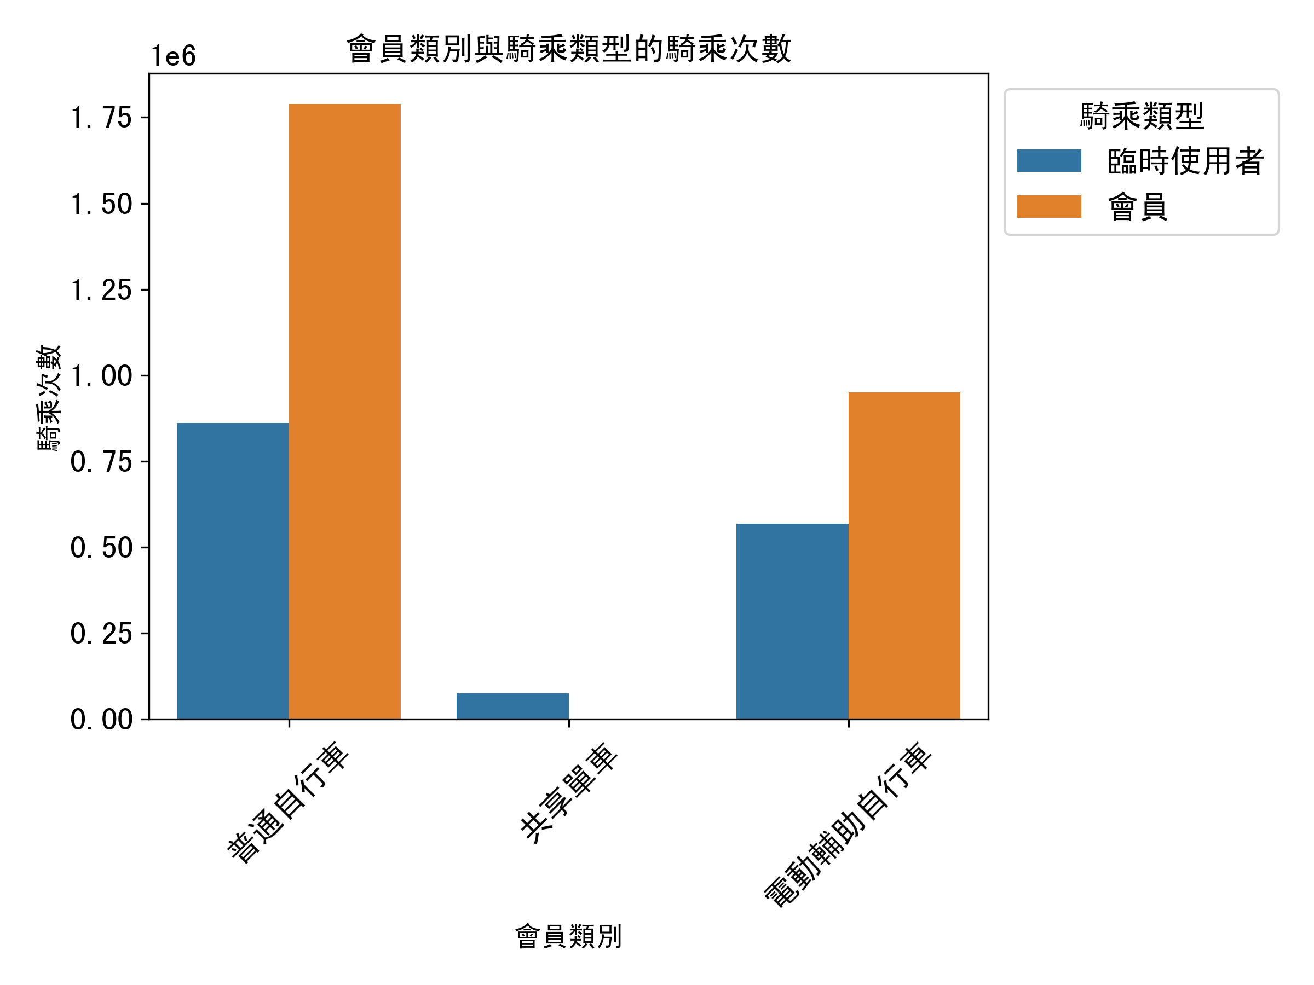
分析
最受歡迎的經典自行車。
只有散客使用無樁電動自行車，會員更喜歡經典自行車，而會員使用電動自行車數幾乎是散客使用數的兩倍。

Slide 11
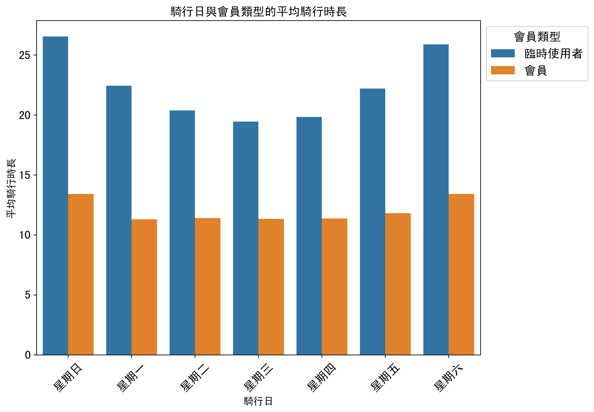
分析
以天數來看，散客數一直都大於會員數。
與平日相比，週末散客的乘車時長較長。而會員在所有工作日的乘車時長幾乎相同。

Slide 12
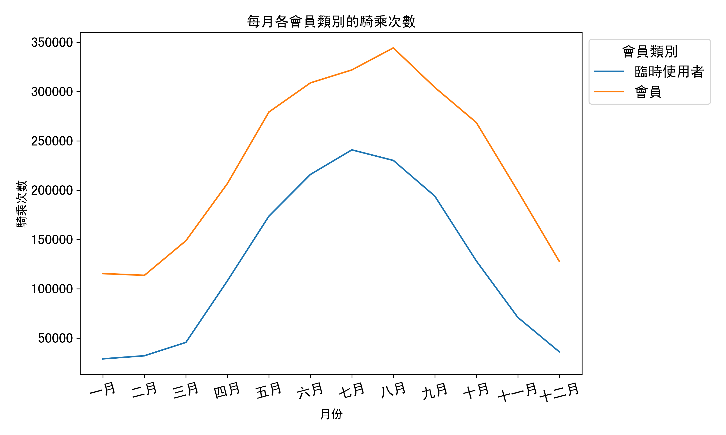
分析
散客和會員乘車次數呈趨勢趨勢。可以看出，夏季（7月至9月）的乘車次數有所增加
以月份來看，會員數一直都大於散客數。
同年（2023年），會員平均乘車時間是散客的兩倍以上。

Slide 13
分享
年度會員和散客使用公司自行車的方式有何不同？
旅行頻率和時間：
散客：整體騎乘次數較少，但單次騎乘時間往往較長，尤其是在週末，這表示他們使用自行車進行休閒或個人活動。
年度會員：騎乘次數較多，這可能表示他們將自行車用於通勤或差事。他們的平均騎行時間較短，但週末騎行時間也較長。
自行車類型偏好：
散客：主要使用老式自行車，可能是因為價格低廉和熟悉。他們是唯一使用有樁自行車的群體，這表明他們的點到點騎行距離較短。
年度會員：喜歡經典自行車，但也幾乎同樣使用電動自行車。這可能表明他們將通勤和休閒目的結合在一起，在某些情況下選擇電動自行車是為了提高效率或增加樂趣。
季節性：兩組人都是在吻夏季騎車的頻率最高，這與休閒活動和可能更溫暖的天氣相合。

Slide 14
行動
三大建議
針對散客：
突顯經典自行車在休閒活動中的便利性和經濟性。
提供週末促銷或折扣，鼓勵更多的人使用。
考慮在觀光或休閒的熱門地區推廣。
將散客轉變為年度會員：
告知高頻率使用的散客，年度會員可以節省成本。
展示經典自行車和電動自行車在通勤、差事和休閒方面的多功能性。
在自行車運動最受歡迎的夏季進行有針對性的行銷活動。

Slide 15
hanks for listening
elcome to ask questions
If the answer to this question is incomplete, please let me know.

